Slide 1

KIRISTOOS
KEESSATTI
GUUTUU
Barnoota 10ffaa Bitootessa 7, 2026

Slide 2
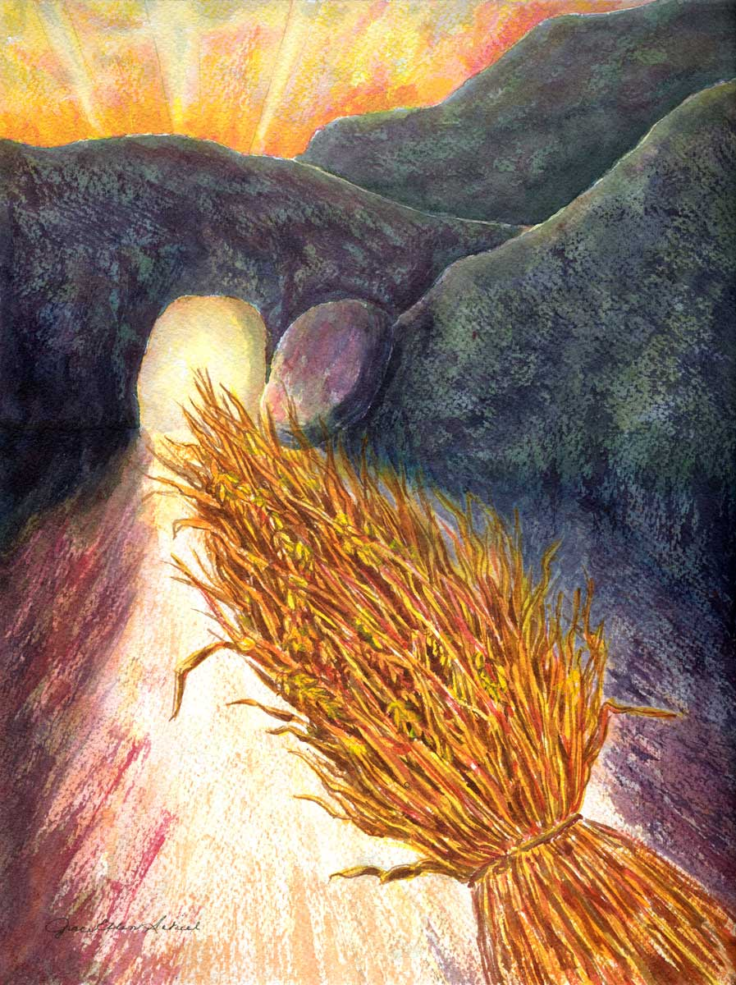
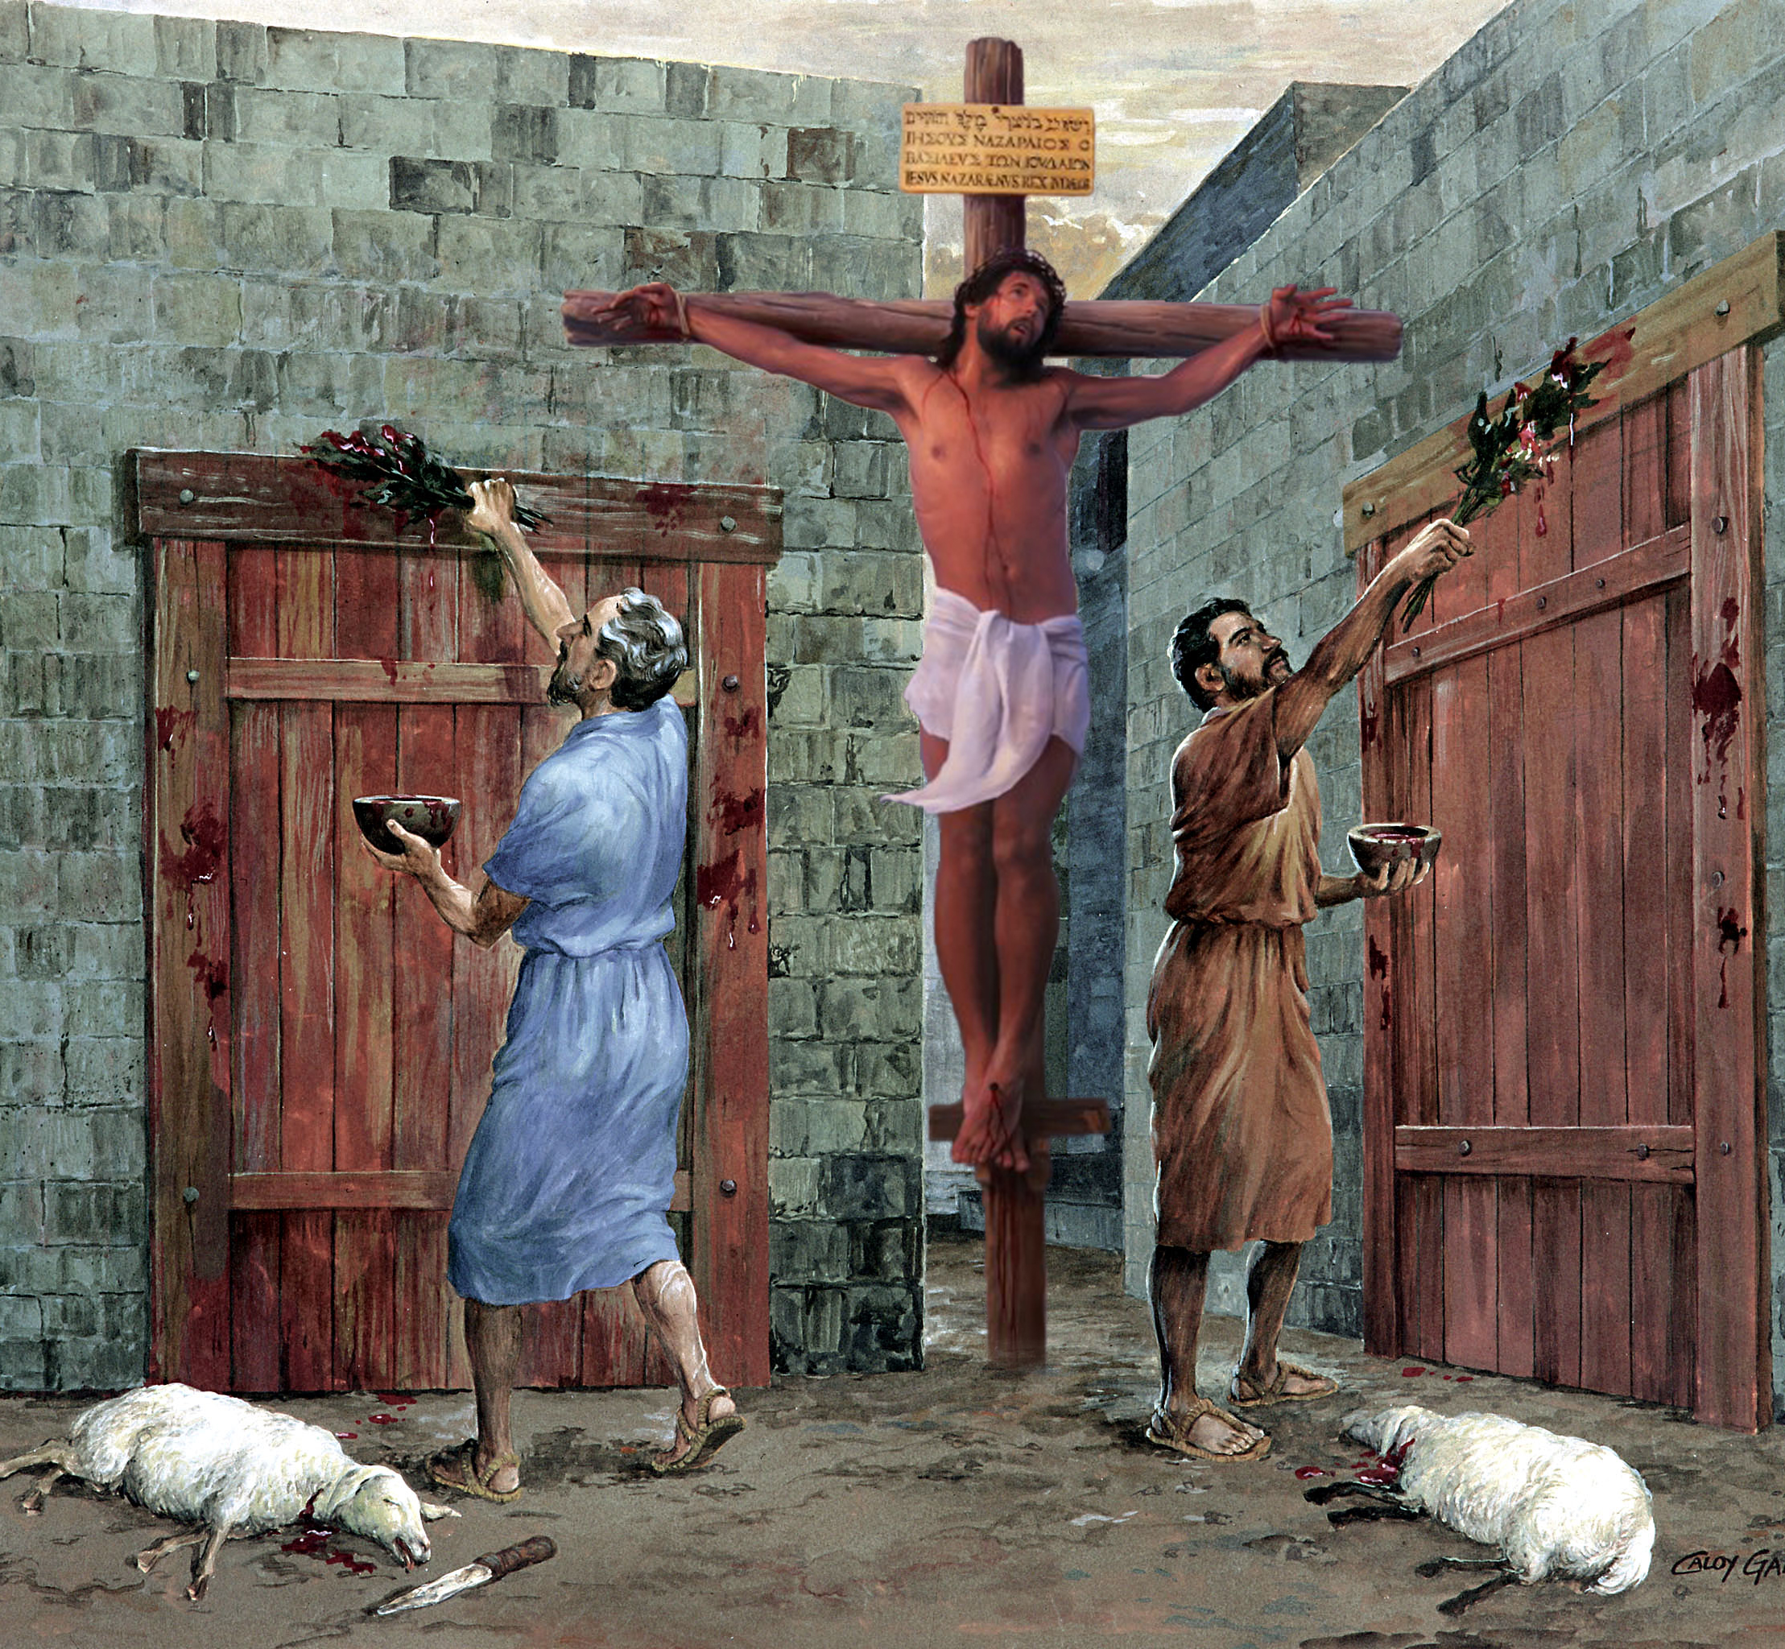
“Kanaafuu eenyu iyyuu waan nyaattanii fi waan dhugdaniin ykn waa’ee ayyaanaatiin ykn waa’ee baatii haaraatiin ykn waa’ee sanbataatiin isinitti hin murin. Isaan kunneen gaaddidduu waan dhufuuf jiruu ti; dhugaan isaa garuu Kiristoos keessa jira.” Qolosayis 2:16, 17

Slide 3





Amantiin Yesuusitti qabnu bu’aa guddaa nuuf buusa. Dhiifamuu cubbuu keenyaaf argannu cinaatti, jajjabina, ogummaa fi kan biroos ni arganna.
Amantii sanatti hundee akka godhannee Mootummaa Waaqaatiif ija gaarii akka naqannuuf Phaawuloos waamicha nuuf godha.
Akkamitti hidda akka godhannus nu akeekkachiisa: falaasamaa fi tiyorii namaa irratti utuu hin ta’in, Sagalee Waaqayyoo isa jiraataa irratti.
Bu’aalee amantii:
  Jajjabina, galataa fi naamusa (Qolos. 2:1-5)
  Kiristoos keessatti hidda godhachuu (Qolos. 2:6-8)
  Barreeffama sirnootaa isa fannifame (Qolos. 2:9-15)
Rakkinoota amantii raasan:
  Ayyaana, baatii haaraa fi sanbatoota (Qolos. 2:16-19)
  Abboommota namaa (Qolos. 2:20-23)

Slide 4


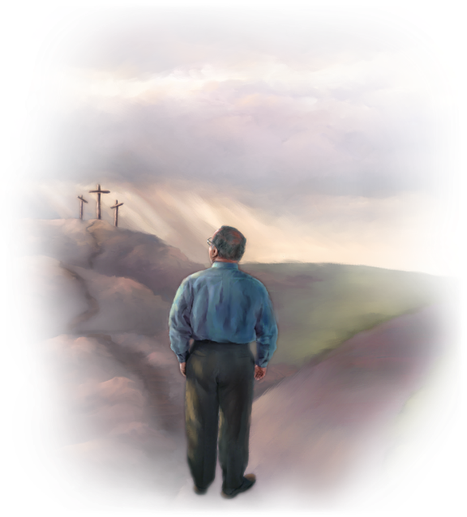
BU’AALEE AMANTII

Slide 5

Ogummaan garuu eessaa argamti? Hubannaanis eessa jiraata?
(Iyyo. 28:12)
Badhaadhummaan ogummaa fi beekumsaa hundinuus isuma keessa dhokfameera.
(Qolosayis 2:3)

Slide 6

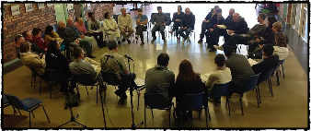
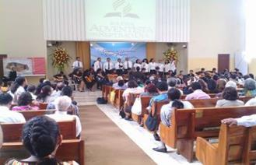
JAJJABINA, GALATEEFFANNAA FI NAAMUSA
“Ani yoon fooniin isin irraa fagaadhe illee hafuuraan isinii wajjin waanan jiruuf, isin hammam naamusa qabeeyyii akka taatanii fi amantiin isin Kiristoositti qabdanis hammam cimaa akka ta’e arguu kootiif nan gammada.” (Qolos. 2:5)
Waldaa Qolosaayis keessatti argamtu qaamaan hin beeku yoo ta’e illee, waldaan sun barsiisa sobaatiin akka sodaattu beeka ture (Qol. 2:1, 4).
Sababa kanaa, balaa kana jalaa ooluuf kaayyoo sadii ibsee barreessaaf (Qol. 2:2) Isaanis:
Onnee jabaa akka qabaatan
Jaalalaan tokko akka taa’an
Akkasittis hubannaa guutuu badhaadhaa ta’e akka qabaatan
In order that they may know the mystery of God, namely, Christ
Utuu barsiisa sobaa sana adda hin baasin dura, mirkaneessa dachaatu jira; naamusa gaarii qabu; amantiitti jaboo dha (Qol. 2:5).
“Naamusa” Phaawuloos asitti maqaa dhahu sun jechuun, naamusa kadhataa fi hojii waldaa adda addaa keessatti dha. Garaa garummaan bulchiinsaa fi itti gaafatamummaa jiraachuu qaba; hojiin naamusa barbaachisaa ta’een hojjetamuu qaba; naamusi akkasumatti waan hundumaa keessatti jiraachuu qaba. Kun wangeela labsuu keessatti bu’aa gaarii argamsiisa akkasuma dogoggoroota adda addaa irraa isaan eega.

Slide 7


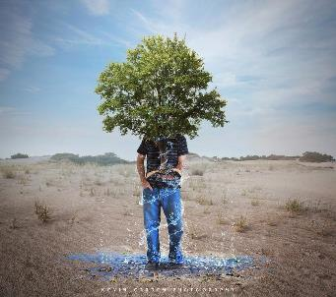
KIRISTOOS KEESSA DHAABAME
“Akkuma barattan sanatti hidda keessan isa keessatti gad fageeffadhaatii isa irratti ijaaramaa; amantiittis jabaadhaa; galata guutee dhangala’us dhi’eessaa.” (Qolos. 2:7)
Fayyina kan argannu Namicha fudhachuun malee barsiisa fudhachuun miti (Qol. 2:6). Haa ta’u malee, isaan kun barbaachisoo dha. Haa ta’u malee, “akkuma barsiifamtanitti” Kiristoos keessa adeemaa jedha (Qol. 2:7b).
Yesuusii wajjin akkuma adeemnuun Isa keessatti hidda godhataa adeemna. Ibsa isaa yeroo ilaallu, nuy “biqilaa Gooftaa kan Inni ittiin ulfina argatu dha” (Isa. 61:3) . Nuy “muka” Yesuusii fi barsiisa Isaatti maxxanee jiraatu dha (Faars 1:3).
Amma, barsiisa gosa lamatu jira
Akka Kiristoosii fi barsiisa Isaatti Macaafa Qulqulluu keessatti caafametti
Amantiitti jabeeffamneerra, galataanis guunneerra (Qol. 2:7)
Akka falaasamaa fi yaada duwwaa, akka aadaa namaatti
Gowwomneerra, nutti murtaa’eera, badhaasa keenya irraas kaanneerra
(Qol. 2:8, 16, 18)

Slide 8

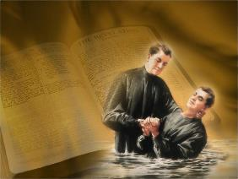

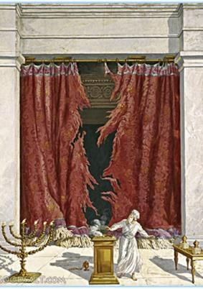
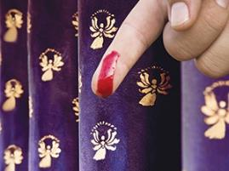
BARREEFFAMA SIRNOOTAA ISA FANNIFAME
“Wanta nu irratti caafamee ture, isa nutti hin tolin sana, waan inni karaa seeraa nu irraa barbaaduu wajjin duguugee fannootti cinqaarsuu isaatiin iddoo isaatii balleesseera.” (Qolos. 2:14)
Abraham kakuu isa Waaqaa wajjin qabu karaa dhaqna qabaa mirkaneesse (Uum. 17:11). Kakuu Yesuusii wajjin qabnu karaa cuuphaa mirkaneessina, innis “dhaqna qabaa Kiristoosi dha” (Qol. 2:11–12). Dhaqna qabaan qaamaa kun barbaachisaa miti. Qabxii kana erga qulqulleessee booda, Phaawuloos waa’ee fannoo dubbata. Yesuus maal raawwate?
Cubbuu keenya nuuf dhiisuudhaan jireenya nuuf kenne (Qol. 2:13)
Himata seeraa isa nurra ture sana nurraa kaase (Qol. 2:14)
Humnootaa fi aboo hamminaa irratti injifannoo argate (Qol. 2:15)
Efeesoon 2:14-15 “seerri” ykn “ulaagaan” inni nutti mursiise sun seera bakkee akka ta’e nuuf ibsa, innis isa Yihudotaa fi ormoota gidduutti keenyan garaa garummaa uume sana dha.
Sababa kanaa, nuy waa’ee sirna seera ayyaanaa isa Kakuu Moofaa, isa raawwii isaa Kiristoos keessatti argate sanaa yaadda’uu hin qabnu.

Slide 9

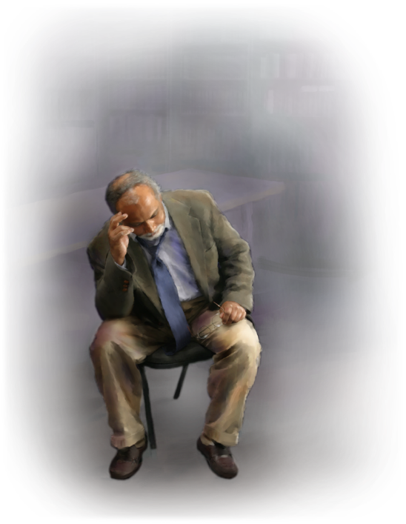
RAKKINOOTA AMANTII RAASAN

Slide 10


AYYAANA, BAATII HAARAA, SANBATOOTA
“Kanaafuu eenyu iyyuu waan nyaattanii fi waan dhugdaniin ykn waa’ee ayyaanaatiin ykn waa’ee baatii haaraatiin ykn waa’ee sanbataatiin isinitti hin murin” (Qolos. 2:16)
Dhaqna qabaa biratti, qabxiileen Yihudota ormootattii adda baasan jiru, isaanis: ayyaaneffannaa amantii fi ayyaanota adda addaati.
Phaawuloos ga’ee dhaqna qabaa ifaa godheera. Amma Phaawuloos ibsituu “heyyamaa” jedhu keessatti, “barreeffama” isa hafe sana (seera bakkee) agarsiisa: fayyina keenyaaf ayyaanaa fi ayyaaneffannaa, isa Yesuus fannoo irratti du’uu Isaatiin fiixaan baase sana eeguun dirqama miti (Maat. 27:51; Qol. 2:16).
Phaawuloos Hosee 2:11 waraabuudhaan guutummaa seera bakkee isa kan Mana Qulqullummaa hima tokkoon walitti qabee argama. Kun kan inni agarsiisu Sanbatoota ayyaaneffaman torba (guyyoota torbanii keessaa kam irra iyyuu haa oolu ayyaaneffaman), garuu Sanbata guyyaa torbaffaa (isa seera sonaa ykn abboommii kudhanan keessatti hammatame, isa addunyaalessa ta’e, Yihudotas ormootas hammatu sana hin ilaallannee ti).

Slide 11


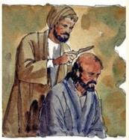

ABBOOMMII NAMAA
“Isaanis waan ajajaa fi barsiisa namaa irratti hundeeffamniif yeroo hojii irra oolanitti baduuf murteeffamaniiru.” (Qolos. 2:22)
Barsiisota sobaa, kan Phaawuloos si’a baayyee xalayoota isaa keessatti heere sun, Yihudota warra fayyuuf seera Yihudotaatti qabamanii jiraachuun barbaachisaa dha jedhaniiti (Hojii 15:1, 5). Seeronni kun qajeelfamoota barsiisonni (rabbi) qopheessan dabalata.
Falmii Phaawuloos dhiheessu haa hordofnu. Cuuphaadhaan “qaama biyya lafaattii” duunee Kiristoosiif jiraanna. Yoo fakkeenyaaf waa’ee qullaa’uu dhabuu seera bakkee yaaddofna taane, ammayyuu biyya lafaa keessa jirra, waa’ee waanta yeroo itti dhimma baanu baduu yaaddofna jechuu dha (Qol. 2:20-22).
Haa ta’u malee, Yihudota warra sirnoota kana amaleeffataniif yooma garaa isaanii jijjiiruuf kan waa’ee hin baafne ta’e illee, duudhaa isaanii eeggachuuf isaan fayyada jedhee Phaawuloos ibsa kenna (Qol. 2:23).
Walitti qabaatti, barsiisa Macaafa Qulqulluu keessatti hammataman –kan geggeessaa Waaqaatiin-caafamaniin geggeeffamuu qabna malee, falaasama namaa ykn sababa namaa duukaa bu’uu hin qabnu.

Slide 12

“Kiristiyaanni akka muka Libaanosi dha. Mukti kun hidda muraasa gaggabaaboo taa’an gadi yaafatee xaa’oo harkisuu caalaa hojii akka qabu dubbiseera. Hiddoota jajjaboo biyyoo keessa gadi fageessee, dhaabbannaa jabaa hin sochoone dhaabbachuuf gadi fagaata, caalaatti gadi fagaata. Yeroo bubbee hamaa fi sodaachisaan ka’utti, hiddoota asii gadi fageessee dhaabbate sanaan jabaatee dhaabbata.
Kiristiyaannis akkasuma hidda isaa Kiristoos keessa gadi fageessuutu irra jira. Fayyisaa Isaa irratti amantii qaba. Eenyutti akka amane beeka. Guutummaatti Yesuus Ilma Waaqayyoo akka ta’ee fi Fayyisaa cubbamootaa akka ta’e amaneera. ... .... Hiddi amantii gadi fagaatee dhaabbateera. Kiristiyaanni dhugaan, akka muka Libaanos, Waaqayyo keessa dhaabbata malee lafa laafaa irra hin dhaabbatu, holqa kattaa gaarotaa keessas dhokata.”
EGW (Our High Calling, November 21)

